Slide 1

Investitionstheorie und
Investitionsrechnung
Folien zum Lehrbuch: Walther Busse von Colbe / Frank Witte
Kapitel 6:
Investitionsprogrammentscheidungen unter Sicherheit

Slide 2
6.1 Problemstellung
Busse von Colbe / Witte: Investitionstheorie und Investitionsrechnung
Optimierung:
Kombination isolierter Einzelinvestitionen
Investitions-programm
Art und Umfang
Nebenbedingungen
(Budgetrestriktionen...)
Kombination sich ergänzender Einzelinvestitionen

Slide 3
6.2 Klassischer Lösungsansatz
Busse von Colbe / Witte: Investitionstheorie und Investitionsrechnung
Annahmen:
beliebige Teilbarkeit der Investitionsobjekte
vollkommener Kapitalmarkt
einperiodische Planung
Bestimmung des optimalen Investitionsbetrags B_{opt}
wenn Grenzkapitalkosten i = fallende Grenzrendite r‘
→ Interner Zins!

Slide 4
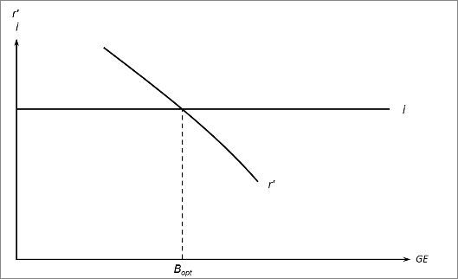
6.2 Klassischer Lösungsansatz
Busse von Colbe / Witte: Investitionstheorie und Investitionsrechnung
Optimaler Investitionsbetrag B_{opt} bei konstanten Kapitalkosten

Slide 5
6.3 Kapitalrationierung
Busse von Colbe / Witte: Investitionstheorie und Investitionsrechnung
6.3.1 Begriff und Formen der Kapitalrationierung
Kapitalrationierung
Extern
Intern
=
Kapitalaufnahmezins i_{z}
>
Kalkulationszins i
Verfügbare Geldmittel für Investitionszwecke sind knapp
Mindestverzinsung-anspruch
r ≥ i

Slide 6
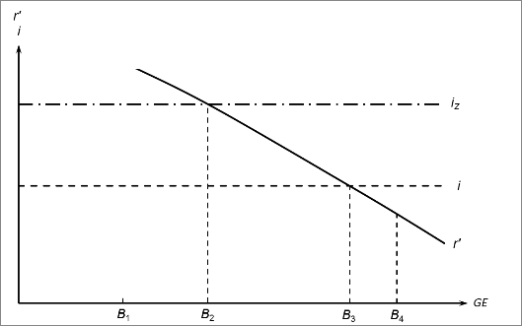
6.3 Kapitalrationierung
Busse von Colbe / Witte: Investitionstheorie und Investitionsrechnung
6.3.1 Begriff und Formen der Kapitalrationierung
Verfügbare Geldmittel für Investitionszwecke sind knapp
Bei B₂: Externe Kapitalrationierung
Hätte der Investor Finanzmittel in Höhe von B₄, dann würde er intern nur B₃ investieren und den Rest (B₄ – B₃) auf dem Kapitalmarkt zum Zinssatz i anlegen.

Slide 7
6.3 Kapitalrationierung
Busse von Colbe / Witte: Investitionstheorie und Investitionsrechnung
6.3.2 Programmbestimmung nach dem Kapitalwertkriterium
Maximierung des Gesamtkapitalwertes des Programms:
mit:
x_{j} = Zahl der Investitionsobjekte vom Typ j
m = Zahl unterschiedlicher Typen
C_{0j} ≥ 0
Nebenbedingungen:
1.) Jedes Objekt I_{j} darf höchstens bis zu einer bestimmten Anzahl x_{j}^{max} und ungeteilt aufgenommen werden
2.) Die Budgethöhe B darf nicht überschritten werden

Slide 8
6.3 Kapitalrationierung
Busse von Colbe / Witte: Investitionstheorie und Investitionsrechnung
6.3.2 Programmbestimmung nach dem Kapitalwertkriterium
Kapitalwertratenansatz
Für jedes Objekt wird der Zielbeitrag C_{0j} im Verhältnis zur Beanspruchung der knappen Budgetmittel B durch die Kapitalwertrate ĉ_{j} ausgedruckt:
Je höher ĉ_{j} → desto größer der relevante Zielbetrag
→ Aufnahme der Objekte in das Programm in der Reihenfolge der fallenden ĉ_{j}.

Slide 9
6.3 Kapitalrationierung
Busse von Colbe / Witte: Investitionstheorie und Investitionsrechnung
Beispiel S. 242
6.3.2 Programmbestimmung nach dem Kapitalwertkriterium
Kapitalwertratenansatz
Ein Investor hat die in Tabelle genannten Objekte zur Auswahl. Ihm stehen maximal 100 GE als Budget zur Verfügung:
Rangfolge gemäß ĉ:
D ≻ C ≻ B ≻ E ≻ A
Aber: Das Budget wird nicht voll ausgeschöpft!
C_{0P} = 158 und Σ a₀ = 95

Slide 10
6.3 Kapitalrationierung
Busse von Colbe / Witte: Investitionstheorie und Investitionsrechnung
6.3.2 Programmbestimmung nach dem Kapitalwertkriterium
Kritik am Kapitalwert-ratenansatz
Erreichen des Optimums wird nicht garantiert, sondern muss probiert werden
Das Budget ist fest vorgegeben, obwohl leichte Anpassungen in der Praxis denkbar sind
Keine Verschiebung von Projekten in die Zukunft vorgesehen
Finanzrestriktion wirkt nur im Zeitpunkt t₀
Anlageersatz bei unterschiedlichen Nutzungsdauern?

Slide 11
6.3 Kapitalrationierung
Busse von Colbe / Witte: Investitionstheorie und Investitionsrechnung
6.3.2 Programmbestimmung nach dem Kapitalwertkriterium
Ansatz von Lorie und Savage
Gewichtung der Anschaffungsausgaben mit dem Faktor λ
Abziehen der gewichteten Anschaffungsauszahlung vom Kapitalwert
Schrittweise Erhöhung des Faktors λ
Streichung derjenigen Investitionen aus dem Programm, deren negativ wird
→ Gleiches Ergebnis wie beim Kapitalwertratenansatz, denn:

Slide 12
6.3 Kapitalrationierung
Busse von Colbe / Witte: Investitionstheorie und Investitionsrechnung
Beispiel S. 244
6.3.2 Programmbestimmung nach dem Kapitalwertkriterium
Ansatz von Lorie und Savage

Slide 13
6.3 Kapitalrationierung
Busse von Colbe / Witte: Investitionstheorie und Investitionsrechnung
6.3.3 Programmbestimmung nach dem internen Zinssatz
Ansatz von Dean
1.) Sortierung der isolierten Investitionsobjekte nach sinkenden internen Zinsen r_{j}
2.) Sortierung der Finanzquellen nach steigenden Kosten (EK und FK)
Graphische Ermittlung des Finanzbedarfs durch Kumulation der Anfangsauszahlung

Slide 14
6.3 Kapitalrationierung
Busse von Colbe / Witte: Investitionstheorie und Investitionsrechnung
Beispiel S. 246
6.3.3 Programmbestimmung nach dem internen Zinssatz
Ansatz von Dean - Beispiel
→ Graphische Darstellung der Investitionsobjekte und Finanzmittelarten

Slide 15
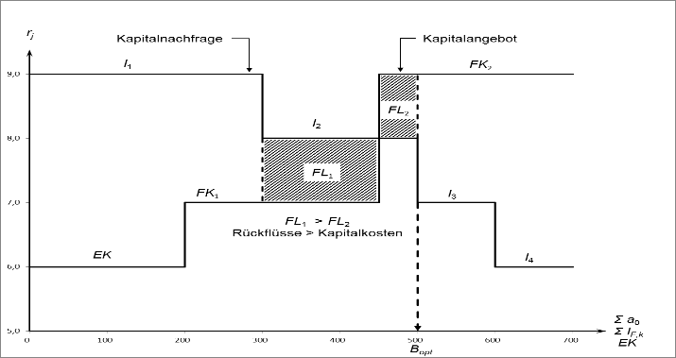
6.3 Kapitalrationierung
Busse von Colbe / Witte: Investitionstheorie und Investitionsrechnung
Beispiel S. 246
6.3.3 Programmbestimmung nach dem internen Zinssatz

Slide 16
6.3 Kapitalrationierung
Busse von Colbe / Witte: Investitionstheorie und Investitionsrechnung
6.3.3 Programmbestimmung nach dem internen Zinssatz
Kritik am Ansatz von Dean
Kapitalkosten und Kapitalverwendung sind nicht immer unabhängig voneinander
Wiederanlageprämisse des internen Zinses
Steuerliche Behandlung von FK-Kosten und EK-Zinsen
Optimierung des Investitionsprogrammes nur für den Zeitpunkt t₀

Slide 17
6.5 Zusammenfassung
Busse von Colbe / Witte: Investitionstheorie und Investitionsrechnung
Investitions-programm-entscheidungen unter Sicherheit
Entscheidungen über Investitionen werden häufig nicht isoliert, sondern in Zusammenhang mit anderen Investitionen getroffen.
Vielfach stehen nicht unbegrenzte Finanzmittel zur Verfügung.
→ Investitionsbudget
Insbesondere Sachinvestitionen sind häufig nicht unbeschränkt teilbar.
Analytische und graphische Lösungen sind nur in relativ einfachen Fällen zugänglich.

